Slide 1


運動訓練與教育歷程
鍾怡純
01

Slide 2
前言
我國體育班之設立，源自民國60年臺灣省政府訂頒〈臺灣省公私立中等學校體育班設置計劃〉，期能透過集中訓練之方式， 建立運動人才培養網，對具有潛能、優良運動記錄之人才，作有計劃之長期培訓。
實施迄今已近50年，確實提供特殊之體育運動教育訓練環境，培育許多在國際上卓越表現之競技運動選手。

Slide 3
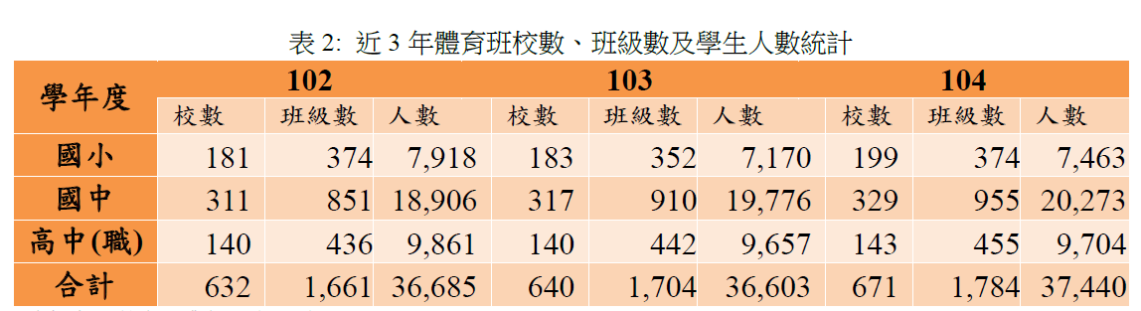
前言

Slide 4
高級中等以下學校體育班設立辦法
依國民體育法第十三條第二項規定：
高級中等以下學校為培育優秀運動人才，得提出計畫報經該主管教育行政機關核定後設體育班；
其設班基準、員額編制、入學測驗、編班方式、課程教學、訪視評鑑、停辦及其他相關事項之辦法，由教育部定之

Slide 5
升學輔導
凡奧亞運種類優秀運動選手、非奧亞運種類選手、身心障礙運動選手可透過中等以上學校運動成績優良學生升學輔導之「甄審」、「甄試」、「單獨招生」、「轉學(插班)考試加分」及高中職體育班特色招生甄選等入學管道及方式，輔導運動成績優良學生繼續升學，使此類優秀選手能兼顧學業及運動訓練。

Slide 6
高級中等以下學校體育班設立辦法
學校設體育班者，每校至少置專任運動教練一人；其每年級均設體育班二班以上者，至少置專任運動教練二人。
直轄市、縣（市）每滿六班，得就教育部指定之運動重點種類或項目，指定所屬學校增聘專任運動教練一人，巡迴各校從事運動訓練或比賽指導工作。

Slide 7
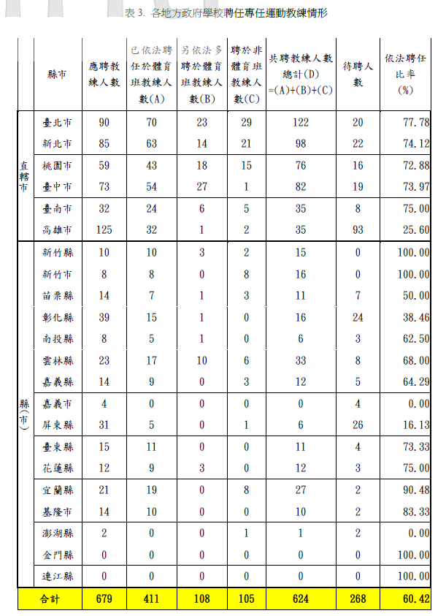

Slide 8
體育班的問題
少子化影響，缺生員減編制
  愈來愈多的運動種類或項目因人數不足而無法成班。
  因小校小班愈來愈多，學校因減班且編制萎縮，總員額限制下，各校寧可聘僱一般學科教師，而不願聘體育教師或專任運動教練，讓未依規定聘足專任教練之狀況雪上加霜

Slide 9
體育班的問題
設班無體系，銜接有斷層
教育部與地方政府未就體育班運動種類銜續發展進行整合，致各級學校設立體育班種類項目由校長或社區家長之喜好而定。
同一社區、縣市之各級學校體育班發展種類項目不一，這也會發生兩項後遺症：

Slide 10
體育班的問題
升學時本社區或縣市無體育班可讀，因而削弱低層級學校學生就讀體育班之意願及學校設立體育班之存在價值。
部分運動種類無論國中端或高中端無法銜接，導致前一階段體育班學生畢業後需要至外縣市就讀，或因此而中斷該體育專項學程。

Slide 11
體育班的問題
挖角壞風氣，運動功利化
雖然教育部有防止縣市挖優秀選手歪風之措施，但仍有部分縣市、部分高中職，為求得該縣市、該學校某些運動項目在全國賽好成績或取得國際賽代表權，寧可犧牲該優秀選手一至二年參賽權，而以利誘家長或選手方式讓選手轉籍、轉學入該縣市、學校。也造成了兩項不良後果：

Slide 12
體育班的問題
搶選手的縣市或學校參與競賽連年獨霸，其他縣市或學校覺得培育選手為人作嫁，且無法得到好成績，感到灰心失望而解散不再續辦體育班。
扭曲運動價值與喪失運動精神，甚而造成選手過度運動功利化思想。

Slide 13
體育班的問題
名實不相符，造假爭升學
有些學校僅安排3節專長訓練，與規定6-10 節的時間不符，專長訓練未落實造成參賽成績不佳、學業成績優秀的現象。也就是假借體育班之名行集中補習教學之實。
另有學校體育班確有優勝表現，但招收學生未具運動專長，比賽時這些學生僅象徵性參賽，借體育班名義而爭取升學機會。

Slide 14
體育班的問題
待聘專任教練人數之差距頗大
因擔心少子化造成未來員額過剩與總員額管制之受限；另部分縣市大量設立體育班，但縣市長的支持度與預算經費欠缺所致。
若體育班僅設班，卻無師資、無專任教練，或以非該專業之教練取代，將使選手無法習得正確的運動專業知識與技能，甚或因教練專業不足、方法錯誤，過度訓練揠苗助長，而造成運動傷害或減損運動生命。

Slide 15
體育班的問題
重競技訓練，不注重學科
體育班可收3-4個不同運動項目，不同項目學生於學期間不同時間外出比賽，無法接受完整教學，另參賽返校後因教師數不足或時間有限，補救教學成效未彰。
部分學校為求競賽成績表現，專長訓練課程超過規定而過長，排擠學業學習時間，也形成學科素質表現不佳的現象。

Slide 16
體育班的問題
缺預算經費，裝備場地差
體育班之體育器材、學生所需之體育裝備、參加國內外各類比賽等，皆需要一定之預算經費。惟政府資源與經費有限，需要募集社會資源來協助。
因經濟景氣不佳，導致募集資源與經費不足，無法購置裝備器材、無法參賽的新聞報導時有所聞。

Slide 17
體育班的問題
運動防護仍不足，運動傷害比例高
目前並無大規模調查選手運動傷害之比例數據，但由中華奧會委請壢新醫院所作「運動傷害早期防護校園巡迴講座專案成果報告」及各單項運動種類如田徑、體操等選手受傷狀況之研究結果，顯示選手訓練過程中運動傷害比例與次數甚高。

Slide 18
體育班的問題
雖然目前教育部補助各級學校約用運動防護員巡迴服務計畫，核定補助60 校，計61 名運動傷害防護員。也建立「運動傷害防護輔導中心」，顯然對於全國有671 校及1784個體育班，有37400位日日在訓練或比賽之選手而言，現行防護員與防護體系，實乃杯水車薪。

Slide 19
策略與建議
規畫四級培育體系，建立體育班退場機制
讓國小體育運動以興趣、樂趣化為主，避免過早的專項訓練窄化了運動知能與技能，朝向逐年降低國小體育專班數，並逐步朝以運動社團、俱樂部培養運動績優人才方式進行，以保障多元運動能力發展機會。
將招生不足與追蹤評鑑結果納入體育班退場機制，並訂定招生各運動種類術科考試基準，避免招生浮濫。

Slide 20
策略與建議
教育部補助體育班發展運動種類以奧運種類為主，亞運種類為輔，其餘運動種類由地方自主自行負擔，以運動社團方式發展。
教育部體育署應輔導地方政府規劃建立小學、國中、高中職、大學運動人才四級培育體系，整合建立地方體育運動發展特色，以避免低層級學校學生離鄉背井求學。

Slide 21
策略與建議
各縣市與中央主管單位宜依據學生來源，檢討體育班設置之校數與班級數，建議以常態分配之資賦優異數量約1.5%為參考數值設置體育班，掌握體育班為培養運動績優選手之本質。

Slide 22
策略與建議
落實合理訓練參賽時間
除依「高級中等以下學校體育班設立辦法」及「高級中等以下學校體育班級運動代表隊訓練注意事項」辦理事項外，因應國民體育法第15條修正案，教育部體育署應儘速研商體育班學生出賽限制之規定，以兼顧學生學科發展。

Slide 23
策略與建議
學科教學應正常化，並落實補課教學
廢除高級中等學校成績考查辦法有關體育績優生與體育班學生學科成績及格分數標準為四十分之歧視性特殊規定，強化補課較學。

Slide 24
策略與建議
規範短期內各校訂定學生對外參賽之最低學業成績標準，長期由各主管機關訂定對外參賽之最低學業成績標準，以便與國際接軌，例如法國學生學業成績未達標準即停止練習與參賽，直至達標始恢復練習與參賽：美國中等學校運動聯盟規定在滿級分4 級分中，未達2.8級分即停止參賽。

Slide 25
策略與建議
落實選手合理訓練時數
每日至多三小時為原則；落實選手參賽公假合理上限數，每學年以三十日為上限。
體育署應協調整合全國各種類、各單項賽會舉辦時間，落實推動球員休養期機制，每學期期末考當週及前一週為休養期。

Slide 26
策略與建議
提升基本學力
專長訓練課程應依體育課程綱要排課，於學習時數內安排8-10節為範圍，確保學科學習時間。
由體育班課程中心蒐集典範課程規劃模組，提供各校參考。
宜編寫適合體育班之補充教材，協助學生學習，提升基本學力。

Slide 27
策略與建議
增聘運動傷害防護員，強化醫療支援體系
持續增聘足夠之巡迴運動傷害防護員，分布全國各地區學校，完備學校體育人才照顧系統。
推動巡迴運動傷害防護員之工作業務專業評估輔導，建立後送醫療體系及增能訓練等相關運動傷害預防及健康管理事宜。

Slide 28
策略與建議
教練員額以外加方式辦理
教練員額應以外加方式辦理，不致因少子化及總員編制之影響受限。
專任運動教練考選、聘任、分發、遷調、待遇、退撫、考評、獎勵之一條鞭體系和制度，以確保依法聘足具高素質有保障的學校專任運動教練。

Slide 29
策略與建議
體育班經費增編，以運動基金支應
就目前體育班所需增聘運動教練、運動傷害防護員，強化體育班訓練設施與訓練經費，估算約需多增編4億元。
目前運動彩券盈餘仍有運動基金281億元可資運用，及未來每年其盈餘提撥運動基金預算估計可達三、四十億元，每年從中提撥作為增編體育班預算之來源，是立即可行的做法。

Slide 30
參考資料
何卓飛（2018）。我國體育班實施現況、問題與改善對策。臺灣教育評論月刊，7（1），243-253。

